Slide 1
第12章 多模态模型

Slide 2
第12章 多模态模型
CLIP简介
加快CLIP（Contrastive LanguageImage Pre-training）是在大规模“图像—文本”数据上训练获得的预训练模型。
CLIP 没有采用传统图像+标签的有监督学习，而是采用图像+文本的自监督学习方法。
训练数据使用的是从网上收集的4亿个<图像-文本>对数据集，采样对比学习的训练方法

Slide 3
第12章 多模态模型
CLIP使用的数据集样例
CLIP模型所使用的训练集达到了4亿张，通过从网络上爬取图片及相应的标签或者注释。CLIP模型的输入数据如下图所示

Slide 4
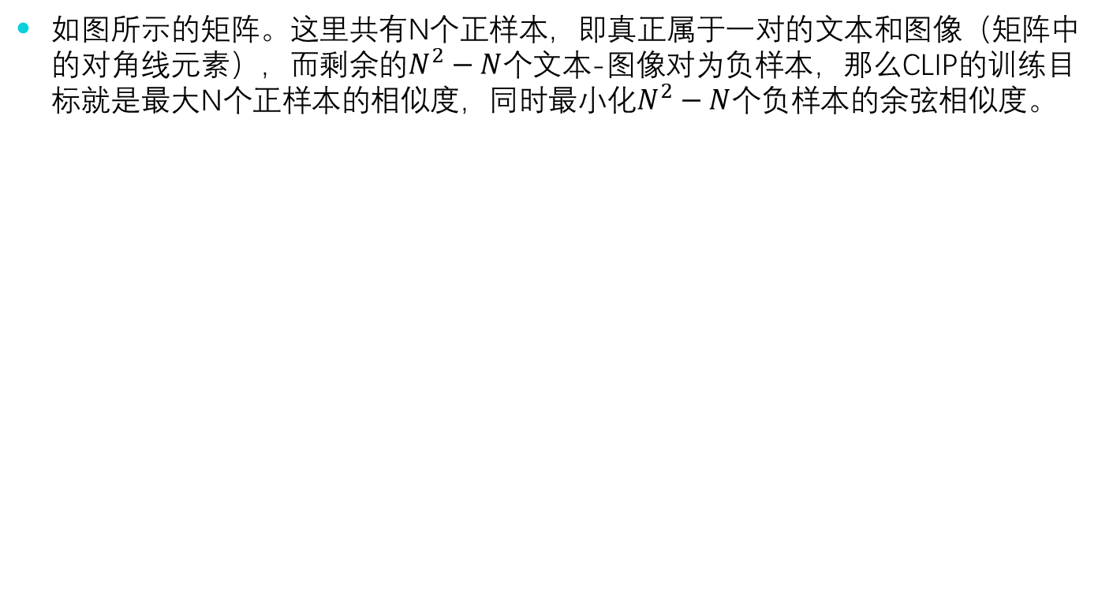
第12章 多模态模型
CLIP中对比学习如何训练？
如图所示的矩阵。这里共有N个正样本，即真正属于一对的文本和图像（矩阵中的对角线元素），而剩余的$N^{2}−N$个文本-图像对为负样本，那么CLIP的训练目标就是最大N个正样本的相似度，同时最小化$N^{2}−N$个负样本的余弦相似度。

Slide 5
第12章 多模态模型
CLIP如何实现零样本分类？
不需要任何训练数据，就能在某个具体下游任务上实现分类
只需要简单的两步：
1.根据任务的分类标签构建每个类别的描述文本：A photo of {label}，然后将这些文本送入文本编码器得到对应的文本特征。

Slide 6
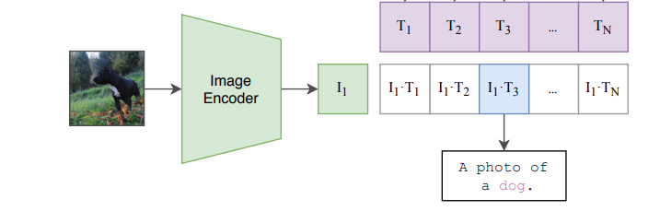
第12章 多模态模型
CLIP如何实现零样本分类？
不需要任何训练数据，就能在某个具体下游任务上实现分类
只需要简单的两步：
2.将要预测的图像送入图像编码器得到图像特征，然后与N个文本特征计算缩放的余弦相似度（和训练过程一致），然后选择相似度最大的文本对应的类别作为图像分类预测结果，进一步地，可以将这些相似度看成logits，送入softmax后可以到每个类别的预测概率。

Slide 7
第12章 多模态模型
CLIP中为何要讲究提示工程和提示组合？
防止一词多义
如果在做文本和图片匹配的时候，每次只用标签对应的那 一个单词 去做文本上的特征抽取，那么很容易遇到这种问题。
与预训练的场景尽量对齐
做预训练时，匹配的文本一般都是一个句子，很少是一个单词。如果推理时传进来的是一个单词的话，很容易出现理解上偏差（distribution gap），提取的特征可能不是很好。

Slide 8
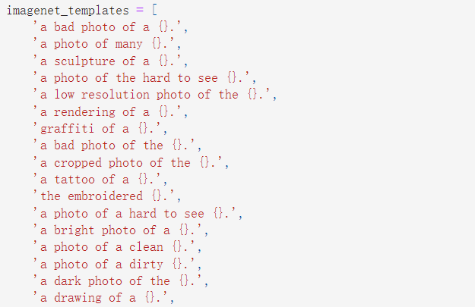
第12章 多模态模型
CLIP中为何要讲究提示工程和提示组合？
提示工程示例

Slide 9
第12章 多模态模型
CLIP模型总体结构的伪代码
# 图像编码器 – 使用ResNet或Vision Transformer模型
# 文本编码器 – 使用CBOW 或Text Transformer模型
# I[n, h, w, c] – 用于存储小批量图像对齐
# T[n, l] – 用于存储小批量的对齐文本
# W_i[d_i, d_e] – 可学习的图像嵌入
# W_t[d_t, d_e] – 可学习的文本嵌入
# t – 可学习的温度参数
# 分别提取图像特征和文本特征
I_f = image_encoder(I) #[n, d_i]
T_f = text_encoder(T) #[n, d_t]
# 对两个特征进行线性投射，得到相同维度的特征，并进行l2归一化
I_e = l2_normalize(np.dot(I_f, W_i), axis=1)
T_e = l2_normalize(np.dot(T_f, W_t), axis=1)
# 计算缩放的余弦相似度：[n, n]
logits = np.dot(I_e, T_e.T) * np.exp(t)
# 对称的对比学习损失：等价于N个类别的cross_entropy_loss
labels = np.arange(n) # 对角线元素的labels
loss_i = cross_entropy_loss(logits, labels, axis=0)
loss_t = cross_entropy_loss(logits, labels, axis=1)
loss = (loss_i + loss_t)/2

Slide 10
第12章 多模态模型
CLIP的应用
语义分割：Lseg、GroupViT
目标检测：ViLD、GLIP v1/v2
图像生成：VQGAN-CLIP、CLIPasso、CLIP Draw
视频理解：VideoCLIP、CLIP4clip、ActionCLIP
多模态： VL Downstream
其他： depthCLIP、pointCLIP、audioCLIP（语音）

Slide 11
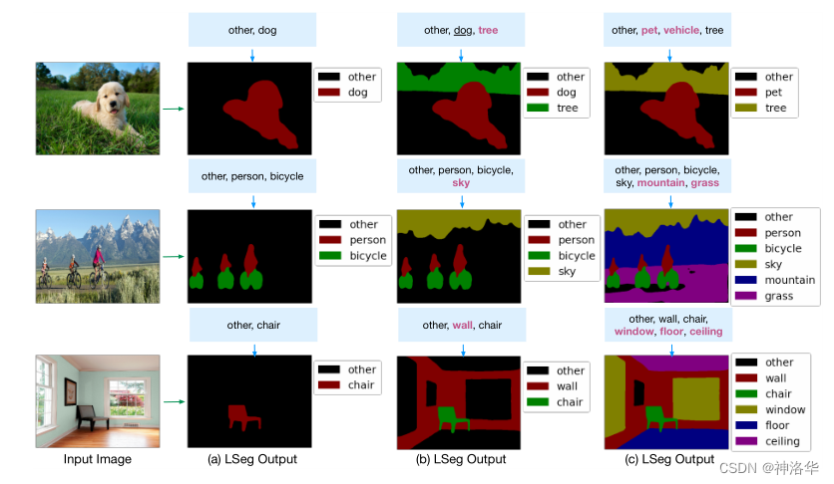
第12章 多模态模型
CLIP的应用
语义分割：Lseg与 CLIP 实现 zero-shot 的方式类似，LSeg通过类别 prompt 作为文本输入，然后计算相似度，也实现了zero-shot 语义分割，分割效果如下图所示：

Slide 12
第12章 多模态模型
CLIP的应用
目标检测：ViLD，通过CLIP训练出来的模型就可以检测出这些新的类，如图中红色的这些类。它不仅可以知道这些玩具的颜色，同时还知道这些玩具具体所代表的类别，比如说这是一个玩具大象，这是，一个玩具鳄鱼，这是一个玩具鸭子，所以其输出就丰富多了。
目标检测效果如下图所示：

Slide 13
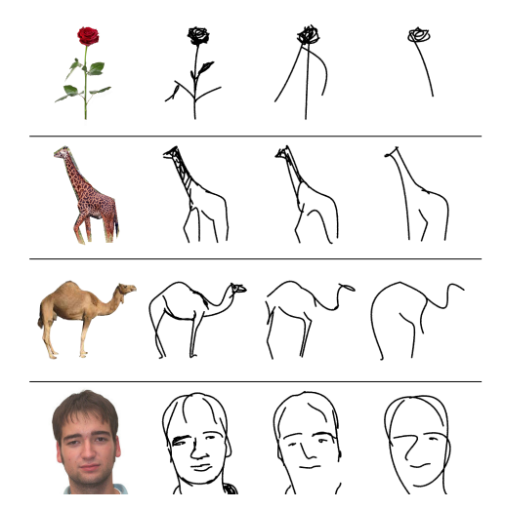
第12章 多模态模型
CLIP的应用
CLIP图像生成： CLIPasso生成极简画，通过设置不同的笔画数，可以对图像进行不同层次的抽象。

Slide 14
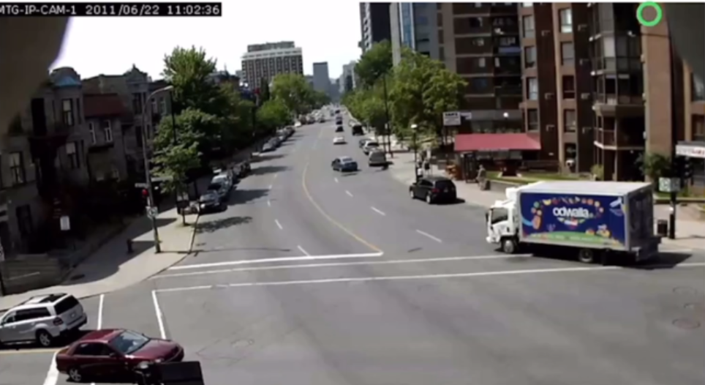
第12章 多模态模型
CLIP的应用
视频检索，实现OCR的功能
可以通过输入文本直接找到视频中出现的对应物体。比如输入“一辆印有odwalla的卡车”，就可在视频中找到了这辆卡车（CLIP把这句话变成文本特征，然后将视频中每一帧都当成视觉特征，然后一帧帧的去和文本特征做对比，最后挑出相似性最高的那一帧）。

Slide 15
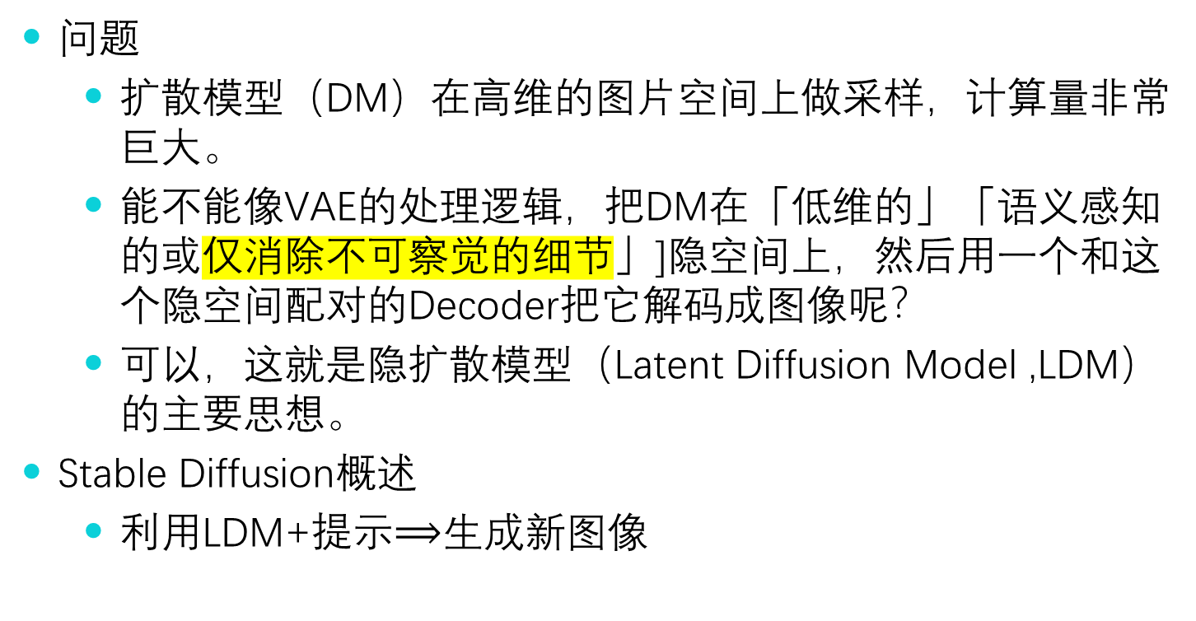
第12章 多模态模型
Stable Diffusion多模态模型
问题
扩散模型（DM）在高维的图片空间上做采样，计算量非常巨大。
能不能像VAE的处理逻辑，把DM在「低维的」「语义感知的或仅消除不可察觉的细节」]隐空间上，然后用一个和这个隐空间配对的Decoder把它解码成图像呢？
可以，这就是隐扩散模型（Latent Diffusion Model ,LDM）的主要思想。
Stable Diffusion概述
利用LDM+提示$⟹$生成新图像

Slide 16
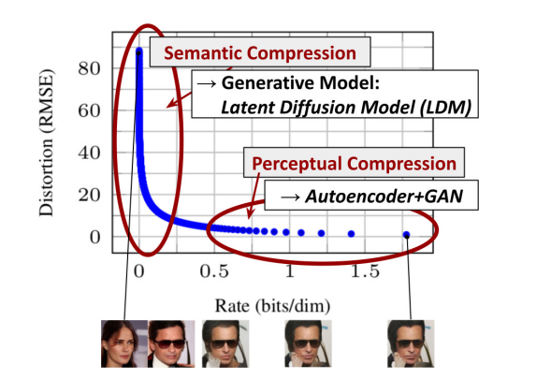
第12章 多模态模型
Stable Diffusion多模态模型
LDM如何进行压缩？
不像AE那样压缩这么厉害，作为一种有效的通用模型和一个单独的轻度压缩阶段，只消除难以察觉的细节。

Slide 17
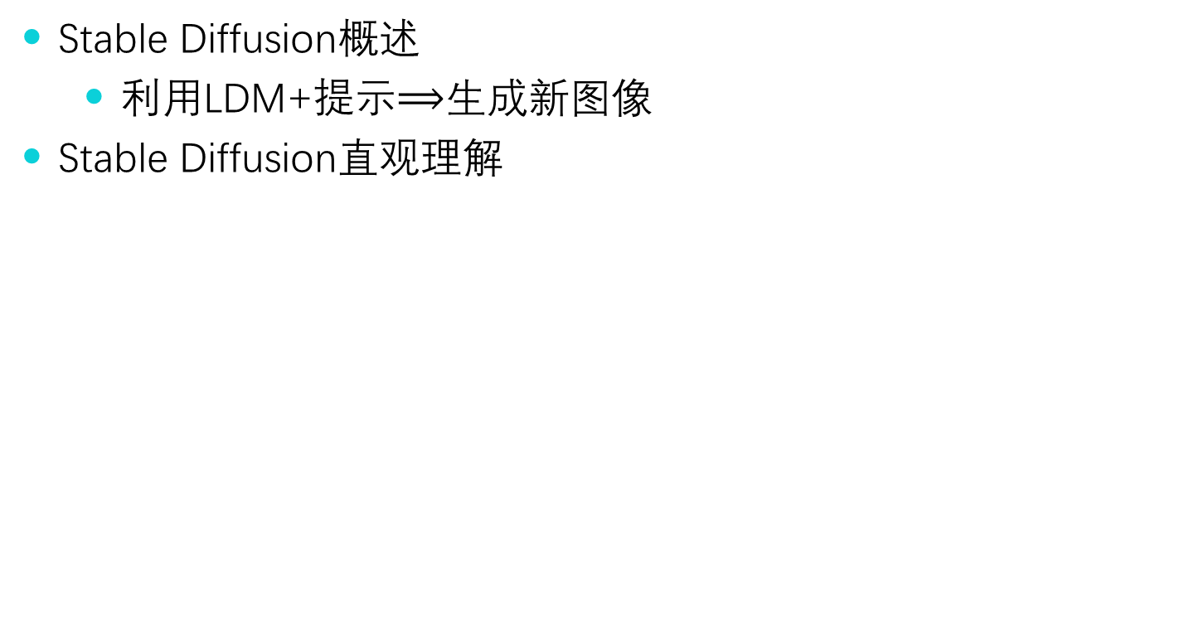
第12章 多模态模型
Stable Diffusion多模态模型
Stable Diffusion概述
利用LDM+提示$⟹$生成新图像
Stable Diffusion直观理解

Slide 18
第12章 多模态模型
Stable Diffusion多模态模型
Stable Diffusion的训练流程图

Slide 19
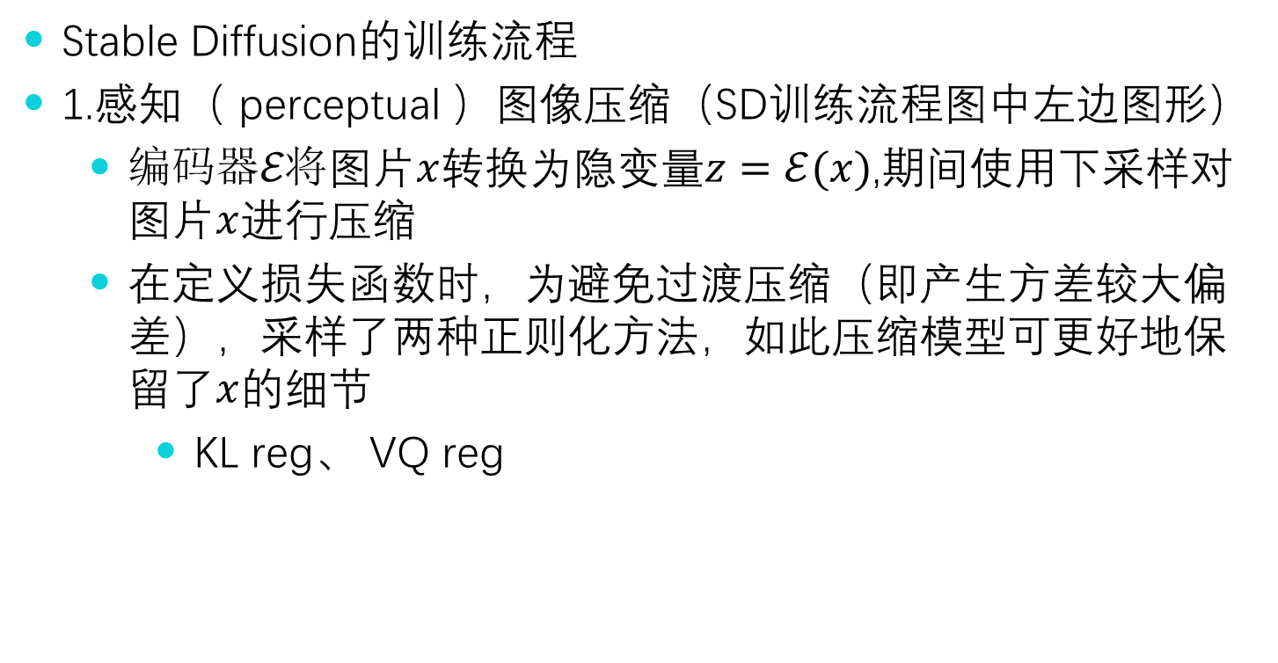
第12章 多模态模型
Stable Diffusion多模态模型
Stable Diffusion的训练流程
1.感知（ perceptual ）图像压缩（SD训练流程图中左边图形）
编码器$ℰ将$图片$x$转换为隐变量$z=ℰ(x)$,期间使用下采样对图片$x$进行压缩
在定义损失函数时，为避免过渡压缩（即产生方差较大偏差），采样了两种正则化方法，如此压缩模型可更好地保留了$x$的细节
KL reg、 VQ reg

Slide 20
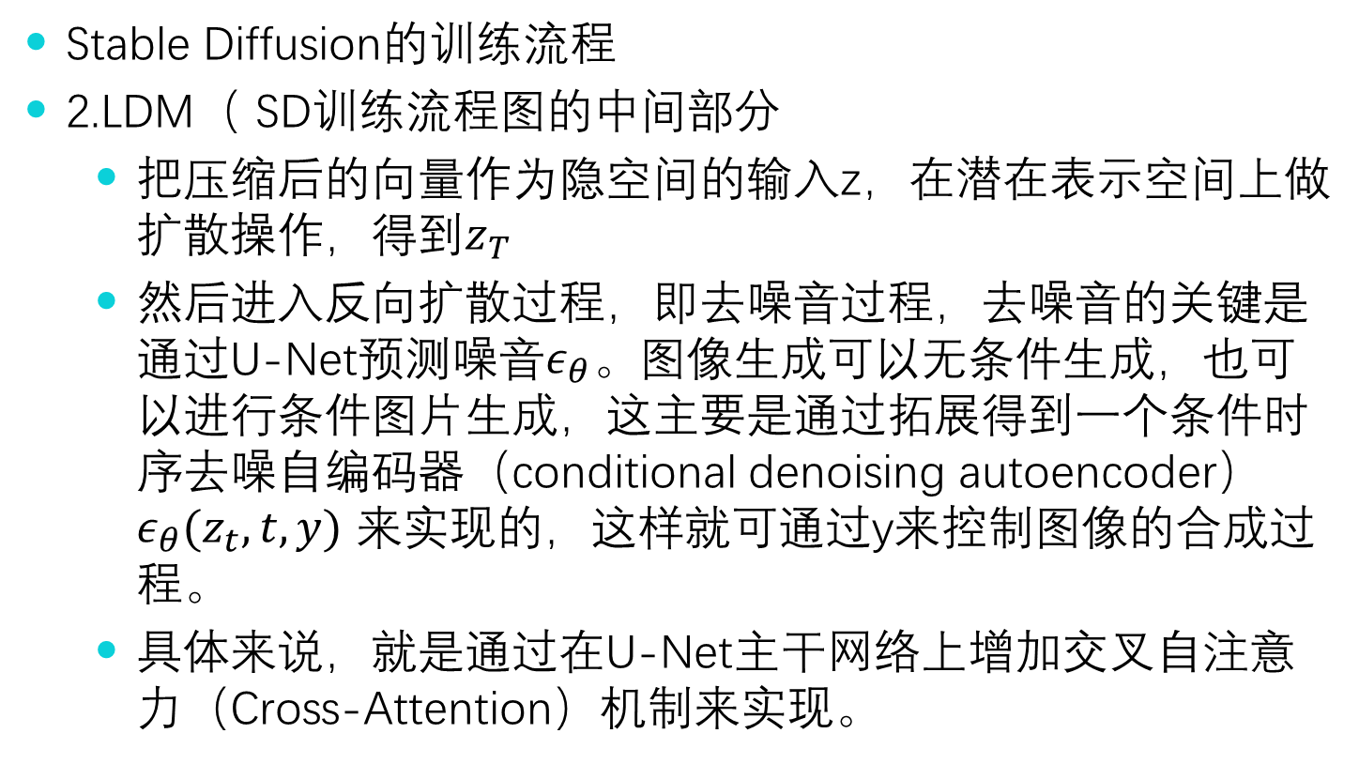
第12章 多模态模型
Stable Diffusion多模态模型
Stable Diffusion的训练流程
2.LDM（ SD训练流程图的中间部分
把压缩后的向量作为隐空间的输入z，在潜在表示空间上做扩散操作，得到$z_{T}$
然后进入反向扩散过程，即去噪音过程，去噪音的关键是通过U-Net预测噪音$ε_{θ}$。图像生成可以无条件生成，也可以进行条件图片生成，这主要是通过拓展得到一个条件时序去噪自编码器（conditional denoising autoencoder） $ε_{θ}(z_{t},t,y)$ 来实现的，这样就可通过y来控制图像的合成过程。
具体来说，就是通过在U-Net主干网络上增加交叉自注意力（Cross-Attention）机制来实现。

Slide 21
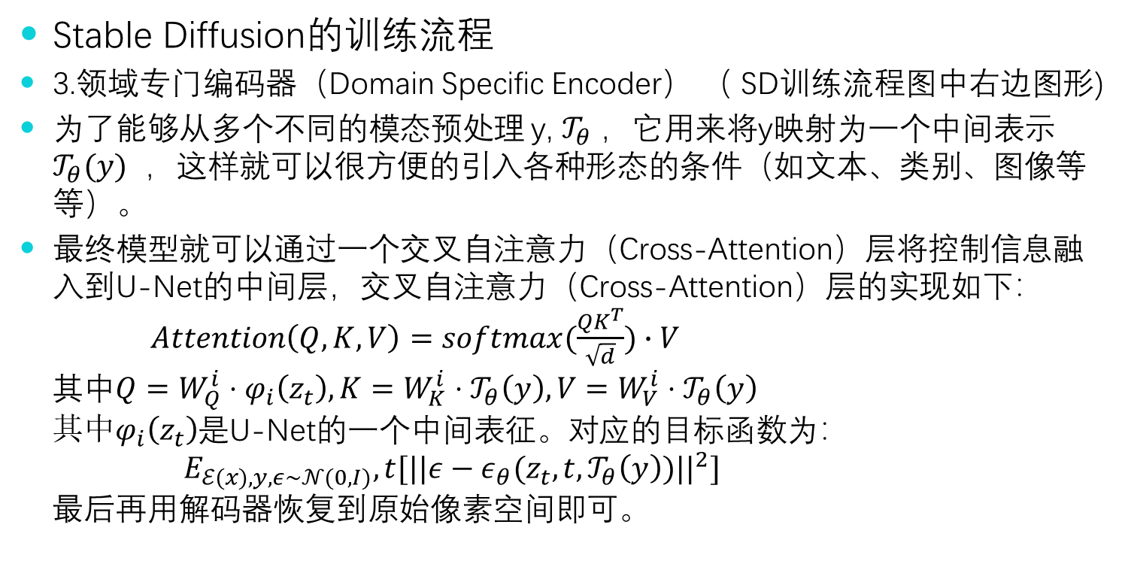
第12章 多模态模型
Stable Diffusion多模态模型
Stable Diffusion的训练流程
3.领域专门编码器（Domain Specific Encoder） （ SD训练流程图中右边图形)
为了能够从多个不同的模态预处理 y, $𝒯_{θ}$ ，它用来将y映射为一个中间表示$𝒯_{θ}(y)$ ，这样就可以很方便的引入各种形态的条件（如文本、类别、图像等等）。
最终模型就可以通过一个交叉自注意力（Cross-Attention）层将控制信息融入到U-Net的中间层，交叉自注意力（Cross-Attention）层的实现如下：
$Attention\left(Q,K,V\right)=softmax(\frac{QK^{T}}{\sqrt{d}})∙V$
其中$Q=W_{Q}^{i}⋅φ_{i}\left(z_{t}\right),K=W_{K}^{i}⋅𝒯_{θ}\left(y\right),V=W_{V}^{i}⋅𝒯_{θ}\left(y\right)$
${其中φ}_{i}\left(z_{t}\right)$是U-Net的一个中间表征。对应的目标函数为：
$E_{ℰ(x),y,ε\sim 𝒩(0,I)},t[||ε−ε_{θ}(z_{t},t,𝒯_{θ}\left(y\right))||^{2}]$
最后再用解码器恢复到原始像素空间即可。

Slide 22

第12章 多模态模型
Stable Diffusion多模态模型
Stable Diffusion的训练流程
根据提示an anthropomorphic owl（一只拟人的猫头鹰）生成图像的示例

Slide 23
第12章 多模态模型
Stable Diffusion V2
相较于Stable Diffusion 1.0，Stable Diffusion 2.0有以下更新：
Stable Diffusion 2.0采用了新的文本编码器OpenCLIP，有助于提高生成的图片的质量。
新版本默认支持768x768和512x512两种分辨率，此前默认分辨率仅为512x512。
新的模型基于LAION-5B数据集的美学子数据集进行训练，另外，还通过NSFW过滤掉了一些成人敏感内容。
分辨率放大，Stable Diffusion 2.0的放大扩散模型可以将图像分辨率提升四倍。
利用深度信息生成图片

Slide 24
第12章 多模态模型
Stable Diffusion XL
Stable Diffusion XL是Stable Diffusion的最新优化版本，由Stability AI发布。比起Stable Diffusion，Stable Diffusion XL做了很多优化，具体包括：
对Stable Diffusion原先的U-Net，VAE，CLIP Text Encoder三大件都做了改进。
增加一个单独的基于Latent的Refiner模型，来提升图像的精细化程度。
设计了很多训练Tricks，包括图像尺寸条件化策略，图像裁剪参数条件化以及多尺度训练等。
增加数据集和使用了RLHF技术。
架构上做了很多修改，

Slide 25
第12章 多模态模型
Stable Diffusion XL
SDXL流程由一个基础模型（base model）和一个精细模型（refiner model）组成。
可以在不使用精细模型的情况下单独运行基本模型
在实践中，SDXL模型是两种模型。运行基本模型，然后运行模型。基础模型设置全局组成。精细模型添加了更精细的细节。

Slide 26
第12章 多模态模型
Stable Diffusion 3----概述
与OpenAI近期爆火的文生视频模型Sora一样，Stable Diffusion 3(SD3)采用了扩散Transformer架构DiT，并在其基础上进行改进。新架构名为MMDiT
其主要突破点在于对文字、图像两种模态的数据使用了两组独立的权重，并通过注意力机制进行连接，这使得信息可以在文本和图像之间流动，大大提升了模型的语义理解和文字渲染能力，并结合了流匹配（Flow Matching）等多项技术改进。
通过利用对Transformer的改进，不仅使得系统扩展性更强，还能处理多种类型的输入数据。
支持生成视频、3D以及更多类型的内容创作。

Slide 27
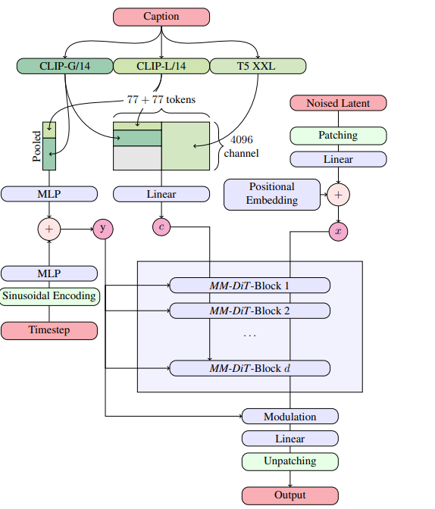
第12章 多模态模型
Stable Diffusion 3---架构图

Slide 28
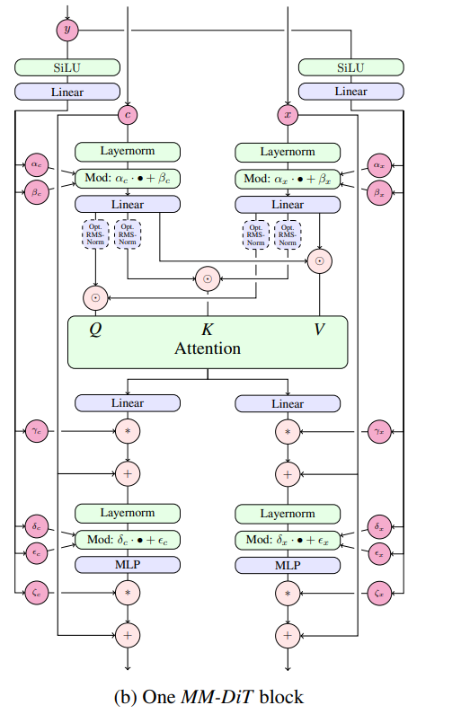
第12章 多模态模型
Stable Diffusion 3---MM-DiT架构图

Slide 29
第12章 多模态模型
Stable Diffusion 3---MM-DiT架构图
SD 3的架构是在Diffusion Transformer（DiT）的基础上建立的。
由于文本和图像信息的差异，SD 3为这两种信息各自设置了独立的权重。
这种设计相当于为每种信息类型配备了两个独立的Transforme，
但在执行注意力机制时，会将两种信息的数据序列合并
这样就可以在各自的领域内独立工作的同时，能保持够相互参考和融合

Slide 30
第12章 多模态模型
DALL-E 模型
DALL-E是OpenAI的多模态预训练模型,其架构图如下：

Slide 31
第12章 多模态模型
DALL-E 模型
DALL-E的推理主要分为三个阶段，其中前两个阶段对应论文中的Stage One和Stage Two。
在第一个阶段，将256×256的图片分为32×32个patch，然后使用训练好的离散VAE模型的encoder将每个patch映射到大小为8192的词表中，最终一张图片转为用1024个token表示。
在第二个阶段，使用使用字节对编码器(Byte Pair Encoding-encoder,BPE-encoder) j对文本进行编码，得到最多256个token，token数不满256的话padding到256；再将256个文本token与1024个图像token进行拼接，得到长度为1280的数据；最终将拼接的数据输入训练好的具有120亿参数的Transformer模型。
在第三个阶段，对模型生成的图像进行采样，并使用同期发布的CLIP模型对采样结果进行排序，从而得到与文本最匹配的生成图像。
DALLE包括三个独立训练得到的模型：dVAE，Transformer和CLIP，其中dVAE的训练与VAE基本相同，Transformer采用类似GPT-3的生成式预训练方法。

Slide 32
第12章 多模态模型
DALL-E 模型---核心之一dVAE简介
离散VAE(Discrete VAE,dVAE)主要用来为图像的每个patch生成token表示，这次openAI开出的代码就是dVAE的推理代码。dVAE的encoder和decoder的机构较为简单，都是由bottleneck-style的resblock组成，但与常见的VAE相比，dVAE有以下两点区别：
1.dVAE的encoder是将图像的patch映射到8192的词表中，论文中将其分布设为在词表向量上的均匀分类分布，这是一个离散分布，由于不可导的问题，此时不能采用重参数技巧。DALL-E使用了Gumbel-SoftMax trick来解决这个问题。
2.在重建图像时，真实的像素值是在一个有界区间内，而VAE中使用的Gaussian分布和Laplace分布都是在整个实数集上，这造成了不匹配的问题。为了解决这个问题，论文中提出了logit-Laplace分布。

Slide 33
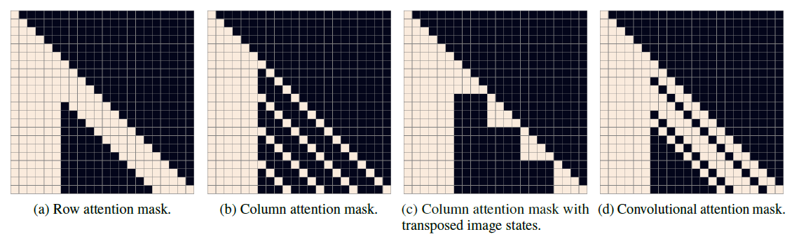
第12章 多模态模型
DALL-E 模型---核心之二Transformer
Dall-E中的Transformer结构由64层attention层组成
每层的注意力头数为62，每个注意力头的维度为64，
因此，每个token的向量表示维度为3968。
如下图所示，attention层使用了行注意力mask、列注意力mask和卷积注意力mask三种稀疏注意力

Slide 34
第12章 多模态模型
DALL.E 2 简介
DALL·E 2（官方名称为unCLIP）通过两个阶段生成图像，首先生成图像的“主旨”，然后填充剩余细节以获得逼真的图像。
第一阶段，我们称之为“先验”的模型从给定的标题生成CLIP图像嵌入（用于描述图像的“主旨”）。
第二阶段，我们称之为unCLIP的扩散模型从该嵌入生成图像本身。在每个训练步骤中，unCLIP接收到既包含受损版本的图像（用于重建训练），又包含干净图像的CLIP图像嵌入。之所以称这个模型为unCLIP，是因为它有效地颠倒了CLIP图像编码器所学习的映射。

Slide 35
第12章 多模态模型
DALL.E 2 的架构

Slide 36
第12章 多模态模型
DALL.E 2 的训练过程

Slide 37
第12章 多模态模型
DALL.E 3 简介
DALL·E3与以往版本最大的创新点是OpenAI直接把DALL·E3集成到了ChatGPT中。
这种集成不是简单的在对话框或者提示词中放上工具的入口，而是用ChatGPT的语言能力帮助DALL·E 3理解和生成更准确的图片，让用户更加轻松地将自己的想法转化为非常准确的图像。
由于DALL·E3被大模型赋能，图片和文字的模态实现自由转换。用ChatGPT辅助用户使用DALL·E3的过程不仅包括了对用户意图的解读，还将具有一定智能的大模型将思维链引入其中。

Slide 38
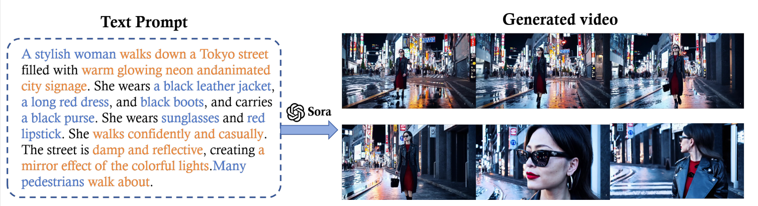
第12章 多模态模型
Sora简介
Sora 是视觉数据的多面手——它可以生成跨越不同时长、宽高比和分辨率的视频和图像，最长可达一分钟的高清视频。

Slide 39

第12章 多模态模型
Sora简介
Sora 是视觉数据的多面手——它可以生成跨越不同时长、宽高比和分辨率的视频和图像，最长可达一分钟的高清视频。

Slide 40
第12章 多模态模型
Sora的强大能力
强大的理解能力
将DALL·E 3的文字描述技术+GPT用于理解和细化Prompt。
强大的生成能力
视频长度优势明显，连贯性及可控性提升
使用Patch的表达方式+ transformer时空信息的处理能力（带来时序概念）+ transformer的scaling扩展能力（能力）。Sora将视觉数据统一转化为patch的表示方法，在transformer架构下，patch和patch之间的相关性既包含空间上的相关性，也包含时间上的相关性，而transformer可以更好地处理视频中各个关键帧像素信息的相关性。
强大的扩展能力

Slide 41
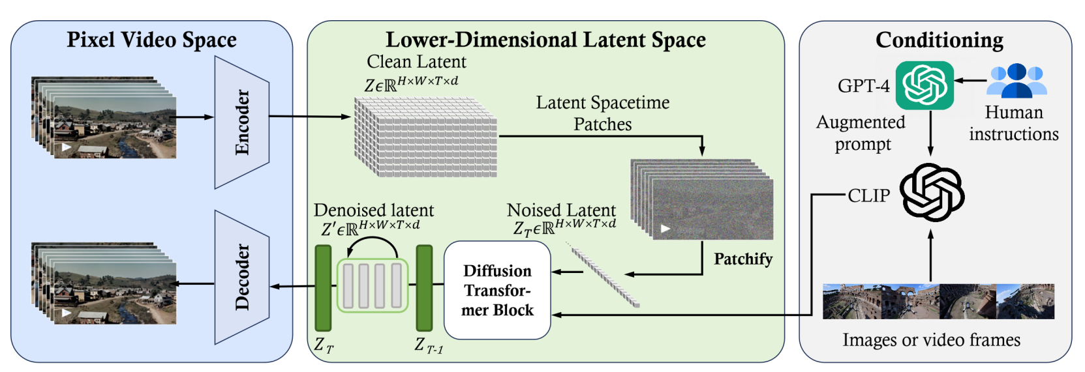
第12章 多模态模型
Sora----总体架构
Sora的总体架构是一种结合了扩散模型和Transformer技术的创新设计。扩散模型在Sora中用于逐步细化和完善视频帧，而Transformer则负责处理和解析复杂的文本输入。这种结合使得Sora不仅能够生成视觉上吸引人的视频，还能确保视频内容与文本描述紧密相连。根据其技术报告推测Sora的总体架构如下所示：

Slide 42
第12章 多模态模型
Sora----总体架构
在核心本质上，Sora是一个具有灵活采样尺寸的diffusion transformer]，它包括三个部分：
时空压缩机首先将原始视频映射到潜在空间。
ViT处理令牌化的潜在表示，并输出去诺化的潜在表示。
类似CLIP的调理机制接收LLM增强的用户指令和潜在的视觉提示，以指导扩散模型生成样式或主题视频。经过许多去噪声步骤后，获得生成视频的潜在表示，然后使用相应的解码器映射回像素空间。

Slide 43
第12章 多模态模型
Sora的训练过程（相关技术为推测）

Slide 44
第12章 多模态模型
Sora的关键技术之一ViViT

Slide 45
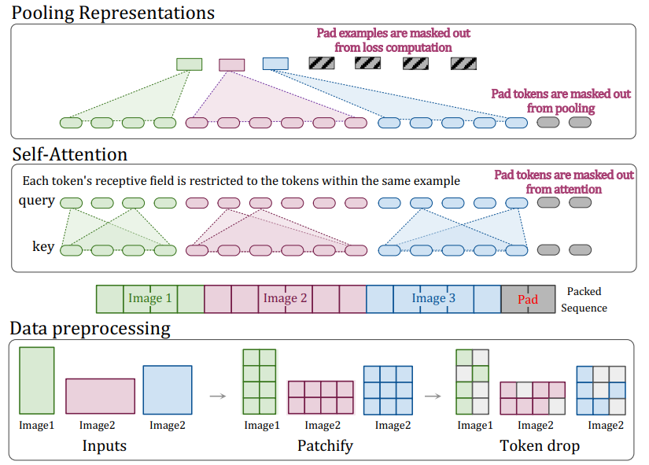
第12章 多模态模型
Sora的关键技术之二NaViT
NaViT：将来自不同图像的多个patches打包成一个单一序列，从而实现可变分辨率并保持长宽比,减少训练时间，提高性能和增加灵活性。

Slide 46
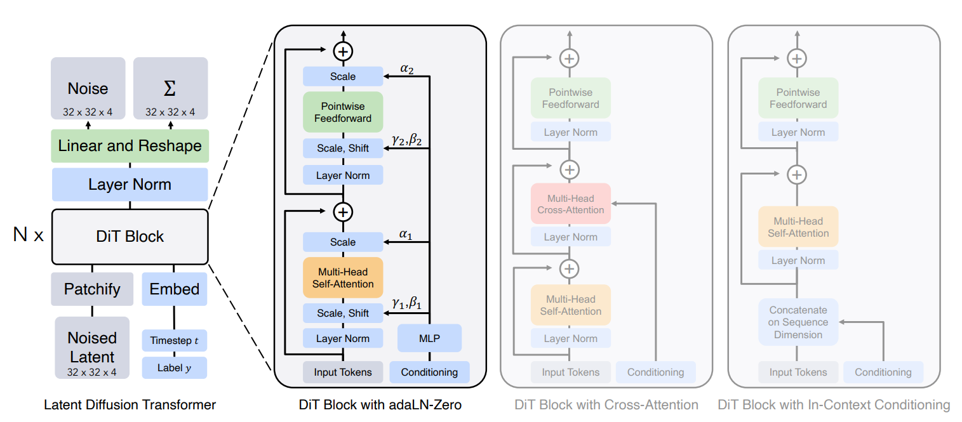
第12章 多模态模型
Sora的关键技术之三DiT
DiT结合了视觉 transformer 和 diffusion 模型的优点，DiT = DDPM + ViT
把DPPM中的卷积架构U-Net换成了Transformer架构。

Slide 47
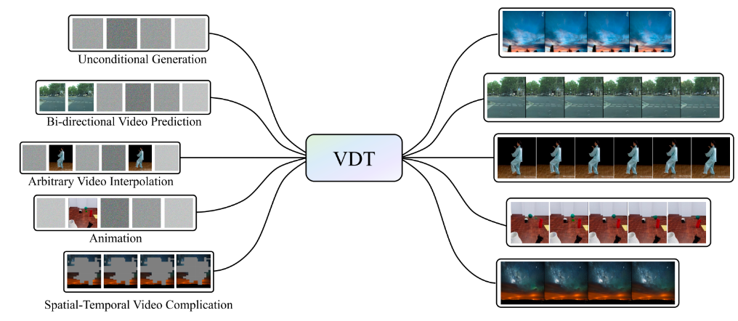
第12章 多模态模型
Sora的关键技术之四DVT
VDT综合ViViT的时空编码与DiT的扩散Transformer的优点,DiT一般用于2D图像生成领域，而VDT可用于扩散的视频生成。统一各种视频生成任务，包括无条件生成、预测、插值、动画和时空视频生成。

Slide 48
第12章 多模态模型
Sora的应用
提高模拟能力
大规模训练Sora归功于其模拟物理世界各个方面的非凡能力。
提高创造力
利用Sora可加速设计过程，以更快地探索和细化想法，从而显著提高艺术家、电影制片人和设计师的创造力。
推动教育创新
教育工作者可以轻松将课程从文本转向视频，大大提高教学效率。
增强可访问性
通过将文字描述转换为可视内容，提供了一种创新的解决方案。
促进新兴应用
Sora 将拓展新的应用。例如，营销人员可以用它来制作针对特定受众描述的动态广告。

